Slide 1


IK Sirius - Vetlanda BK
1 - 2

Slide 2
Matchstatistik
Sirius
Vetlanda
Resultat: 1
XG: 1.42
Skott på mål: 4
Hörnor (mål): 3 (1)
Bollinnehav: 0:14:28 (57 %)
Resultat: 2
XG: 1.41
Skott på mål: 4
Hörnor (mål): 3 (0)
Bollinnehav: 0:10:51 (43 %)

Slide 3
Bollvinster
Sirius
Vetlanda
Vunna närkamper: 12
Brytningar: 7
Bolltapp: 1
Vunna närkamper: 11
Brytningar: 10
Bolltapp: 3

Slide 4
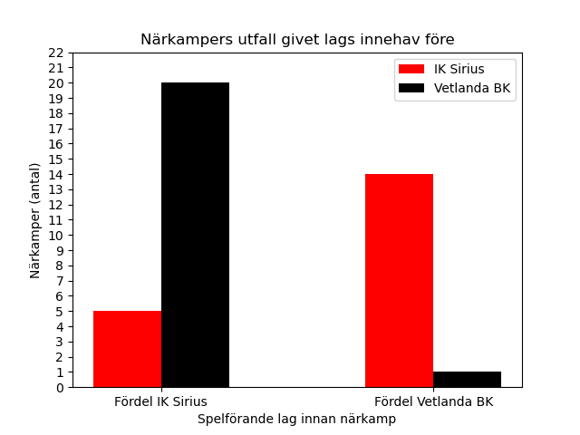
Närkamper
och deras utfall
 | Efter Sirius | Efter Vetlanda
Före Sirius | 5 | 20
Före Vetlanda | 14 | 1

Slide 5
Skottstatistik
Skotttyper
Sirius - skott: 9, XG: 1.42
Vetlanda - skott: 10, XG: 1.41
Centralt: 1
Fast: 3
Friställande: 0
Inlägg: 2
Retur: 1
Utifrån: 2
Centralt: 0
Fast: 3
Friställande: 1
Inlägg: 1
Retur: 0
Utifrån: 5

Slide 6
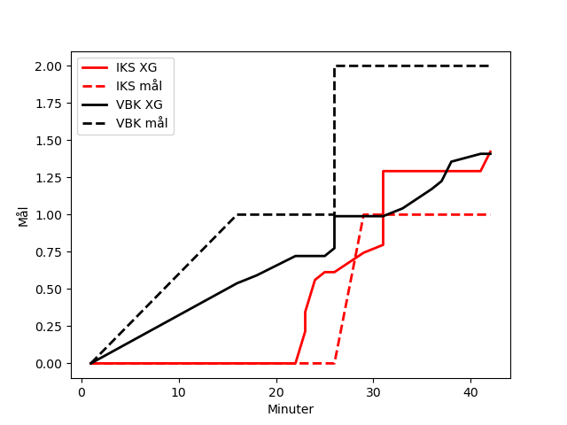
Mål och XG

Slide 7
Inspel
Sirius
Vetlanda
Inspelsmål/inspelsskott: 0/2 = 0 %
Inspelsskott/inspel: 2/11=18.2 %
Inspelsmål/inspelsskott: 1/1 = 100 %
Inspelsskott/inspel: 1/5=20.0 %

Slide 8
Målen
0:15:54: brytning -> friställande på 31s.
0:25:58: närkamp -> inlägg på 19s.
0:28:46: hörna -> fast på 30s.

Slide 9
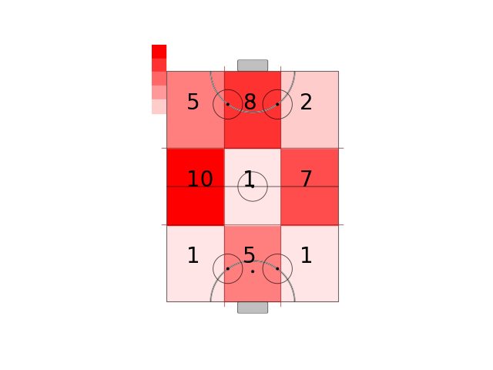
Alla närkamper och brytningar per zon

Slide 10
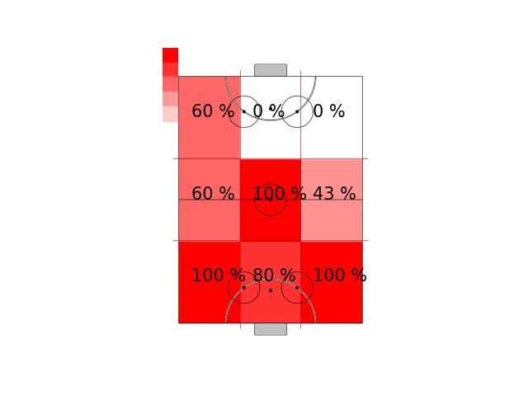
IK Sirius vunna närkamper och brytningar per zon

Slide 11
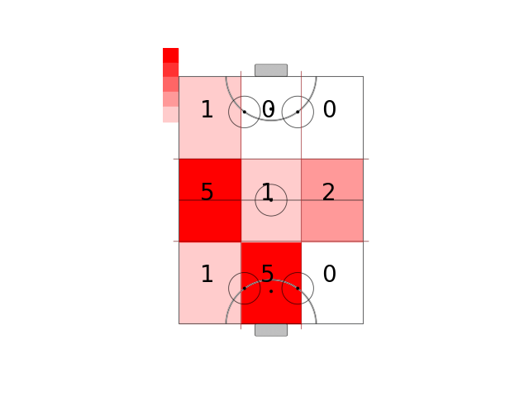
Defensiva närkamper och brytningar per zon

Slide 12
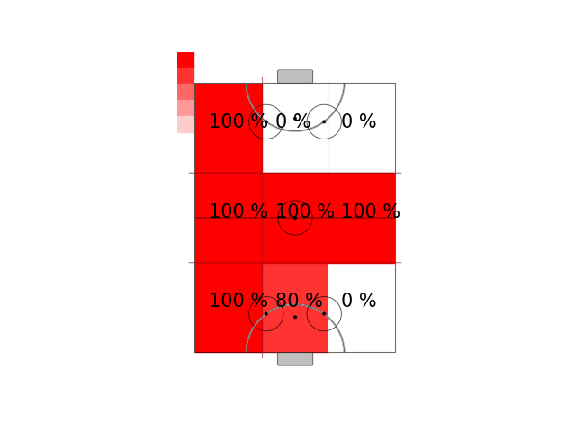
IK Sirius vunna defensiva närkamper och brytningar per zon

Slide 13
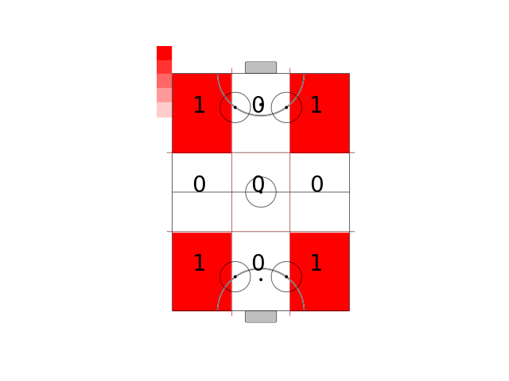
Frislag per zon

Slide 14
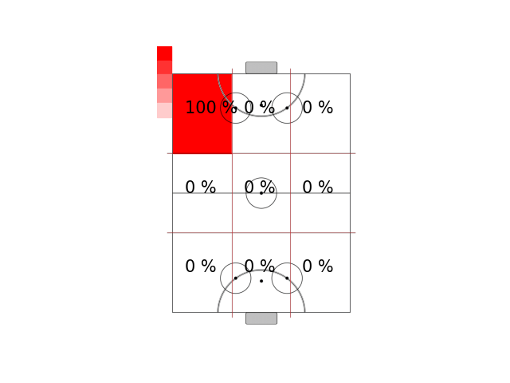
IK Siriuss frislag per zon

Slide 15
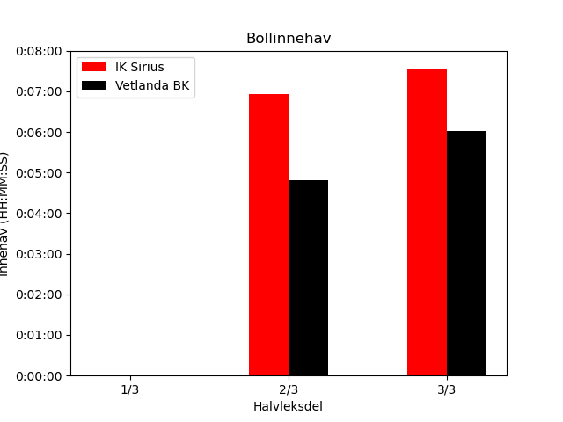
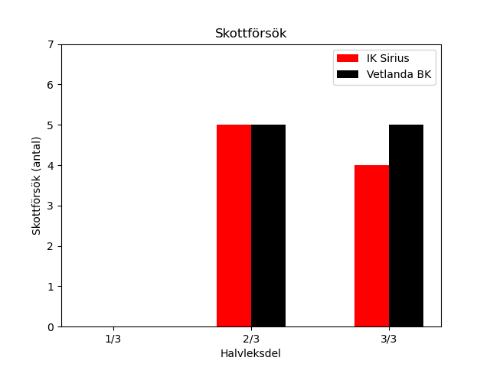
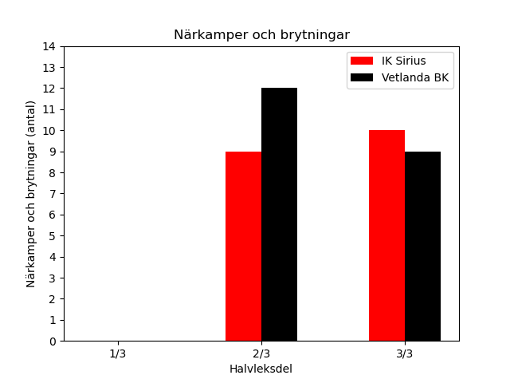
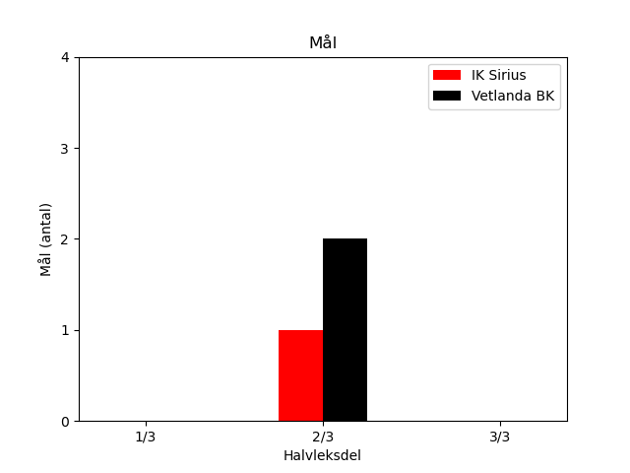
Halvleken uppdelad i tre delar

